Slide 1
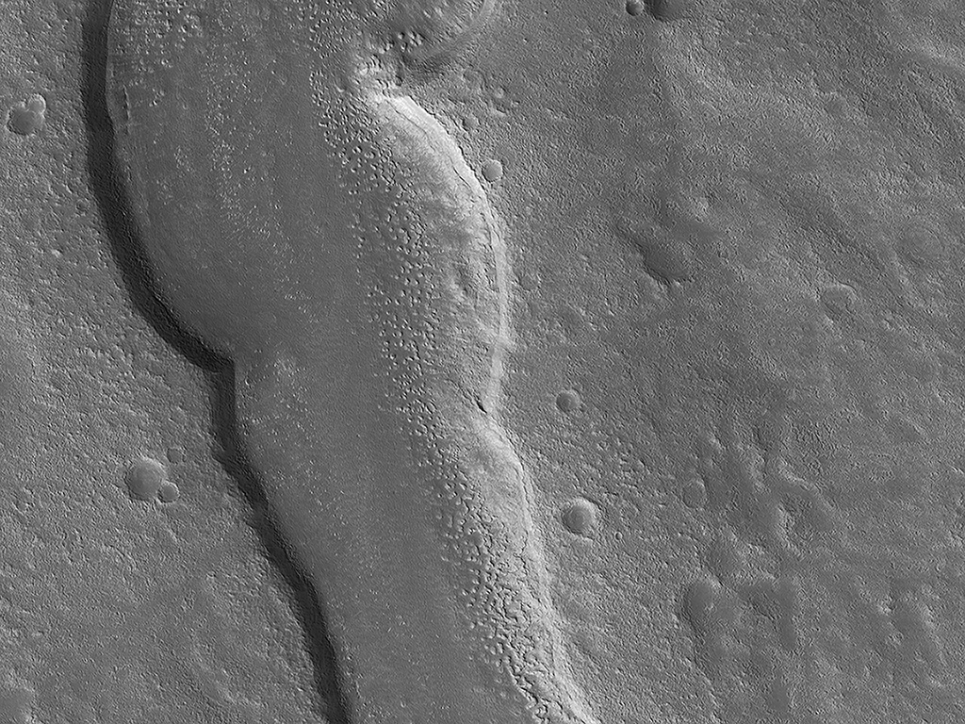


Gleann i ngar do na Machairí Tuaisceartacha
Tá mar aidhm ag an mbreathnú seo foinse an mhullaigh taobh istigh de struchtúr a d’fhéadfadh bheith in oigheadheascadh atá i láthair in íomhá eile de chuid HiRISE a dhéanamh amach. Mais charraigeacha agus dhríodair atá in oigheardheascadh a iompraíonn oighearshruth síos chun í a leagan anuas. (NASA/JPL/University of Arizona.)
uahirise.org/ga/ESP_050004_2170

